Slide 1
ENCADRÉ 6
Les droits d'auteurs de toutes les photographies et graphiques publiés sur ce site (ci-après appelés images) sont la propriété des personnes et / ou des institutions indiquées dans la légende de chacune des images. Les titulaires de ces droits ont convenu de permettre l'utilisation de ces images à des fins éducatives et non commerciales à condition qu'ils soient crédités dans chaque cas d'utilisation. Pour toute autre utilisation, il convient de contacter le titulaire du droit d'auteur.

Slide 2
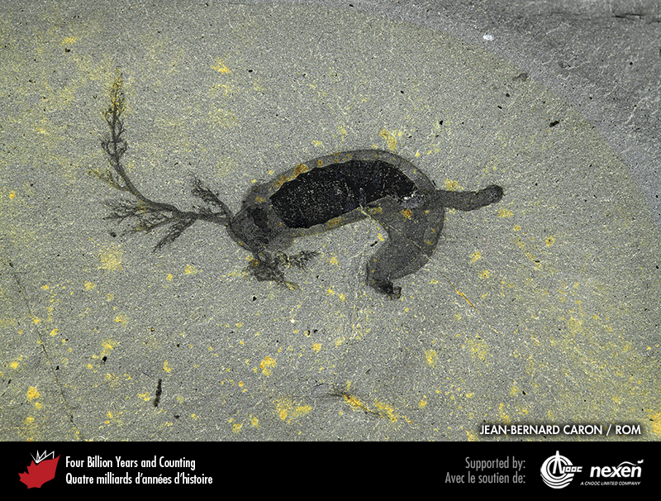
Notes:
Herpetogaster, un animal récemment décrit des shales de Burgess. PHOTO : JEAN-BERNARD CARON, TOUS DROITS RÉSERVÉS ROYAL ONTARIO MUSEUM.
_______________________________
Les droits d'auteurs de toutes les photographies et graphiques publiés sur ce site (ci-après appelés images) sont la propriété des personnes et / ou des institutions indiquées dans la légende de chacune des images. Les titulaires de ces droits ont convenu de permettre l'utilisation de ces images à des fins éducatives et non commerciales à condition qu'ils soient crédités dans chaque cas d'utilisation. Pour toute autre utilisation, il convient de contacter le titulaire du droit d'auteur.

Slide 3
Notes:
Reconstitution d’Herpetogaster nageant parmi une colonie d’éponges. PHOTO : TOUS DROITS RÉSERVÉS ROYAL ONTARIO MUSEUM.
_______________________________
Les droits d'auteurs de toutes les photographies et graphiques publiés sur ce site (ci-après appelés images) sont la propriété des personnes et / ou des institutions indiquées dans la légende de chacune des images. Les titulaires de ces droits ont convenu de permettre l'utilisation de ces images à des fins éducatives et non commerciales à condition qu'ils soient crédités dans chaque cas d'utilisation. Pour toute autre utilisation, il convient de contacter le titulaire du droit d'auteur.

Slide 4
Notes:
Pince préhensile d’Anomalocaris des shales de Burgess. PHOTO : JEAN-BERNARD CARON, TOUS DROITS RÉSERVÉS ROYAL ONTARIO MUSEUM.
_______________________________
Les droits d'auteurs de toutes les photographies et graphiques publiés sur ce site (ci-après appelés images) sont la propriété des personnes et / ou des institutions indiquées dans la légende de chacune des images. Les titulaires de ces droits ont convenu de permettre l'utilisation de ces images à des fins éducatives et non commerciales à condition qu'ils soient crédités dans chaque cas d'utilisation. Pour toute autre utilisation, il convient de contacter le titulaire du droit d'auteur.

Slide 5
Notes:
Parties buccales d’un anomalocaridé des shales de Burgess. PHOTO : JEAN-BERNARD CARON, TOUS DROITS RÉSERVÉS ROYAL ONTARIO MUSEUM.
_______________________________
Les droits d'auteurs de toutes les photographies et graphiques publiés sur ce site (ci-après appelés images) sont la propriété des personnes et / ou des institutions indiquées dans la légende de chacune des images. Les titulaires de ces droits ont convenu de permettre l'utilisation de ces images à des fins éducatives et non commerciales à condition qu'ils soient crédités dans chaque cas d'utilisation. Pour toute autre utilisation, il convient de contacter le titulaire du droit d'auteur.

Slide 6
Notes:
Spécimen d’Anomalocaris des shales de Burgess. PHOTO : JEAN-BERNARD CARON, TOUS DROITS RÉSERVÉS ROYAL ONTARIO MUSEUM.
_______________________________
Les droits d'auteurs de toutes les photographies et graphiques publiés sur ce site (ci-après appelés images) sont la propriété des personnes et / ou des institutions indiquées dans la légende de chacune des images. Les titulaires de ces droits ont convenu de permettre l'utilisation de ces images à des fins éducatives et non commerciales à condition qu'ils soient crédités dans chaque cas d'utilisation. Pour toute autre utilisation, il convient de contacter le titulaire du droit d'auteur.

Slide 7
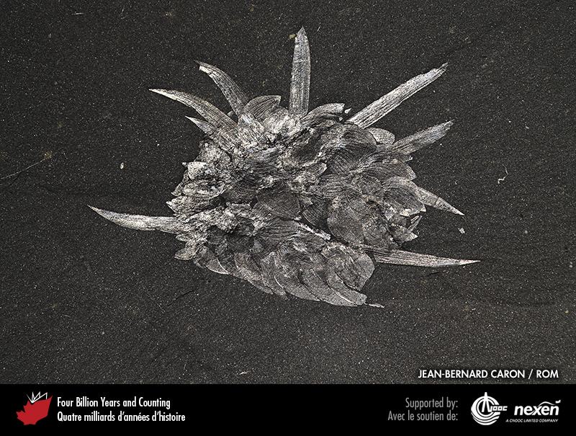
Notes:
Spécimen de Wiwaxia des shales de Burgess. PHOTO : JEAN-BERNARD CARON, TOUS DROITS RÉSERVÉS ROYAL ONTARIO MUSEUM.
_______________________________
Les droits d'auteurs de toutes les photographies et graphiques publiés sur ce site (ci-après appelés images) sont la propriété des personnes et / ou des institutions indiquées dans la légende de chacune des images. Les titulaires de ces droits ont convenu de permettre l'utilisation de ces images à des fins éducatives et non commerciales à condition qu'ils soient crédités dans chaque cas d'utilisation. Pour toute autre utilisation, il convient de contacter le titulaire du droit d'auteur.

Slide 8
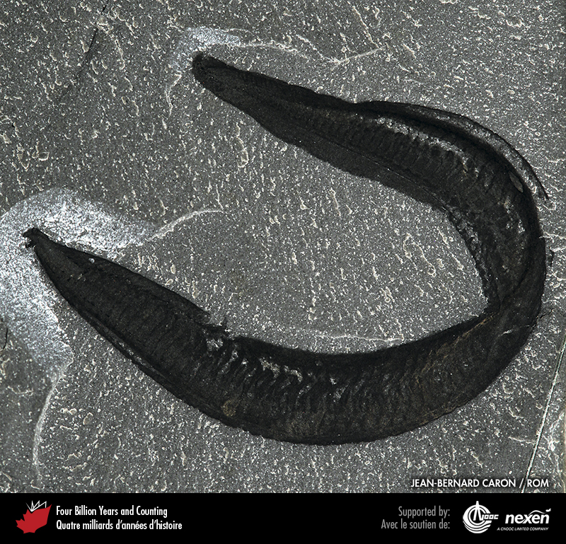
Notes:
Spécimen de Pikaia, un animal des shales de Burgess. PHOTO : JEAN-BERNARD CARON, TOUS DROITS RÉSERVÉS ROYAL ONTARIO MUSEUM.
_______________________________
Les droits d'auteurs de toutes les photographies et graphiques publiés sur ce site (ci-après appelés images) sont la propriété des personnes et / ou des institutions indiquées dans la légende de chacune des images. Les titulaires de ces droits ont convenu de permettre l'utilisation de ces images à des fins éducatives et non commerciales à condition qu'ils soient crédités dans chaque cas d'utilisation. Pour toute autre utilisation, il convient de contacter le titulaire du droit d'auteur.

Slide 9
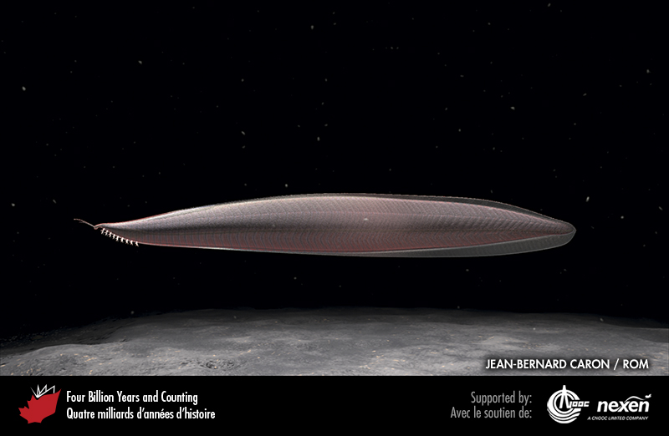
Notes:
Reconstitution de Pikaia. PHOTO : TOUS DROITS RÉSERVÉS ROYAL ONTARIO MUSEUM.
_______________________________
Les droits d'auteurs de toutes les photographies et graphiques publiés sur ce site (ci-après appelés images) sont la propriété des personnes et / ou des institutions indiquées dans la légende de chacune des images. Les titulaires de ces droits ont convenu de permettre l'utilisation de ces images à des fins éducatives et non commerciales à condition qu'ils soient crédités dans chaque cas d'utilisation. Pour toute autre utilisation, il convient de contacter le titulaire du droit d'auteur.

Slide 10
Notes:
Reconstitution de la communauté faunique des shales de Burgess, avec l’escarpement de Cathedral en arrière-plan. On y voit des groupes d’éponges tubulaires, un spécimen épineux de Wiwaxia sur le plancher marin et un spécimen d’Anomalocaris nageant dans la colonne d’eau. TOUS DROITS RÉSERVÉS ROYAL ONTARIO MUSEUM.
_______________________________
Les droits d'auteurs de toutes les photographies et graphiques publiés sur ce site (ci-après appelés images) sont la propriété des personnes et / ou des institutions indiquées dans la légende de chacune des images. Les titulaires de ces droits ont convenu de permettre l'utilisation de ces images à des fins éducatives et non commerciales à condition qu'ils soient crédités dans chaque cas d'utilisation. Pour toute autre utilisation, il convient de contacter le titulaire du droit d'auteur.

